Slide 1


Slide 2
001 연구목적
002 게임 소개
간단 소개
이 게임만의 특징
전체적인 진행
조작법
003 기술적 요소
기술적 요소
개발환경
중점 연구 분야
004 개발 일정

Slide 3
001
연구목적
연구 목적
3인칭 슈팅게임들이 가장 큰 유저풀을 가지고 있으며 이는 짧은 시간 내에
결과를 볼 수 있는 게임을 선호하는 유저들이 대다수이기 때문이라 여겨진다.
따라서 짧은 시간 내에 반복해서 즐길 수 있는 TPS 장르 게임을 개발해보는
경험을 갖는 것을 목적으로 한다.

Slide 4
002
게임소개
간단 소개
PC 플랫폼
3인칭 건슈팅 게임
플레이타임 최대 5분
게임의 특징
- 플레이어가 원하는대로 기술을 조합하여 사용할 수 있다.

Slide 5
002
게임소개
특징
게임의 특징
- 플레이어가 원하는대로 기술을 조합하여 사용할 수 있다.

Slide 6
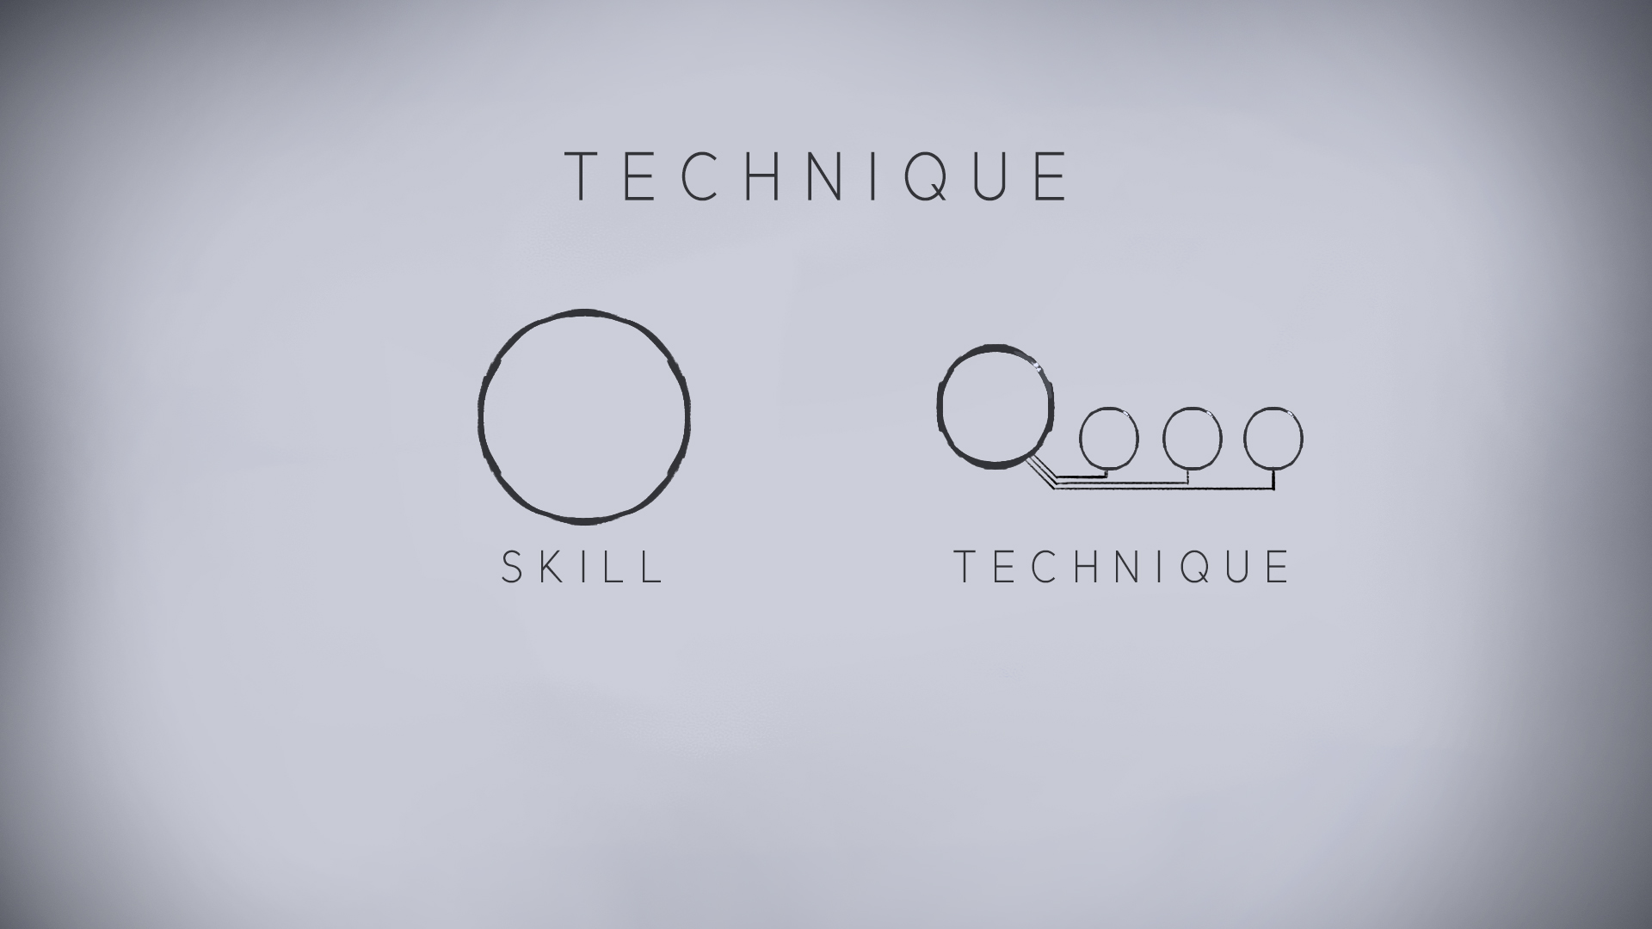
002
게임소개

Slide 7
002
게임소개
전체적인 진행
게임 진행
Title
Play
시작화면
EnterRoom
실제 플레이
준비실
온라인 매칭
Matching
Result
결과 요약
▶
▶
▶
▶

Slide 8
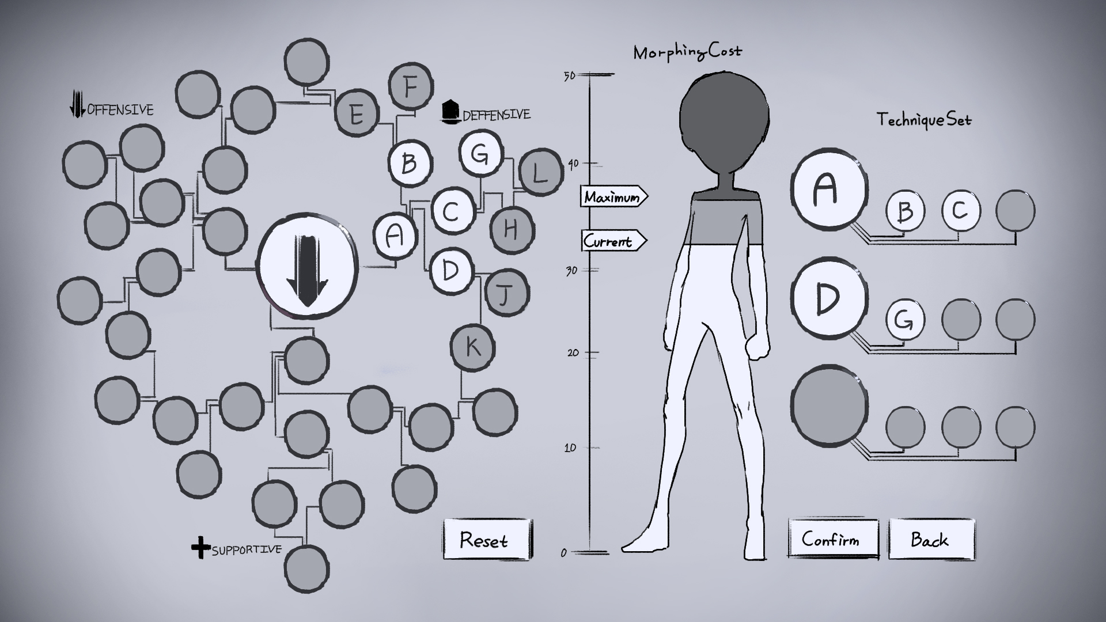
002
게임소개

Slide 9
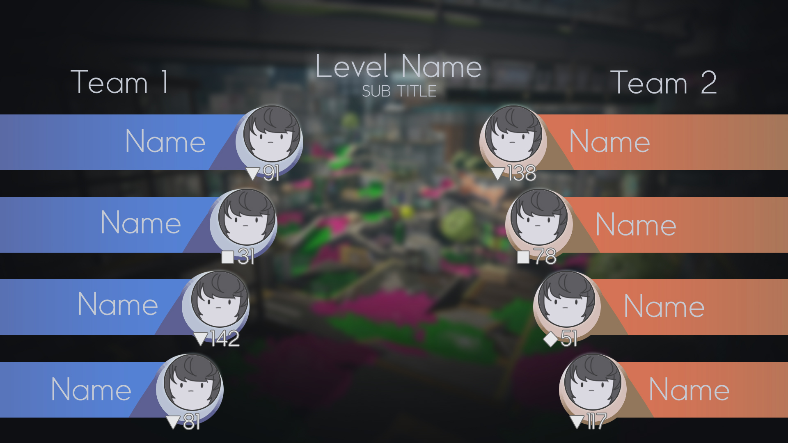
002
게임소개

Slide 10
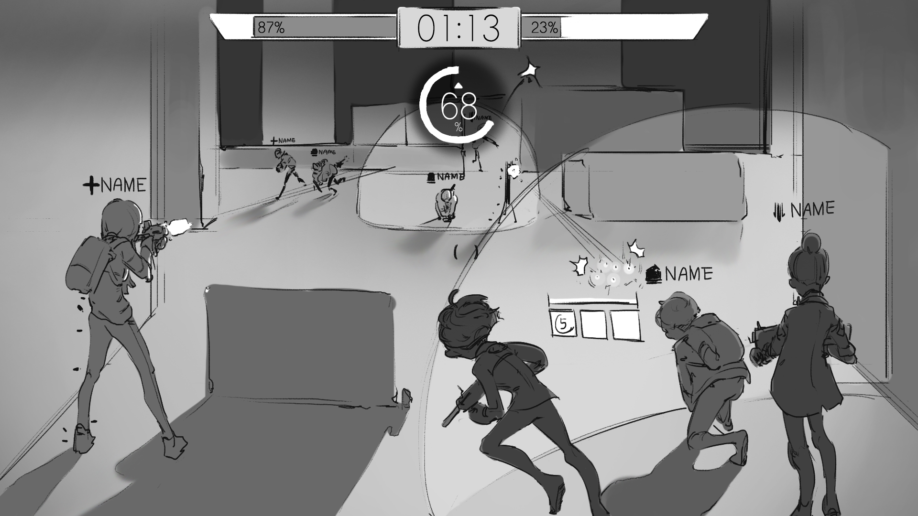
002
게임소개

Slide 11
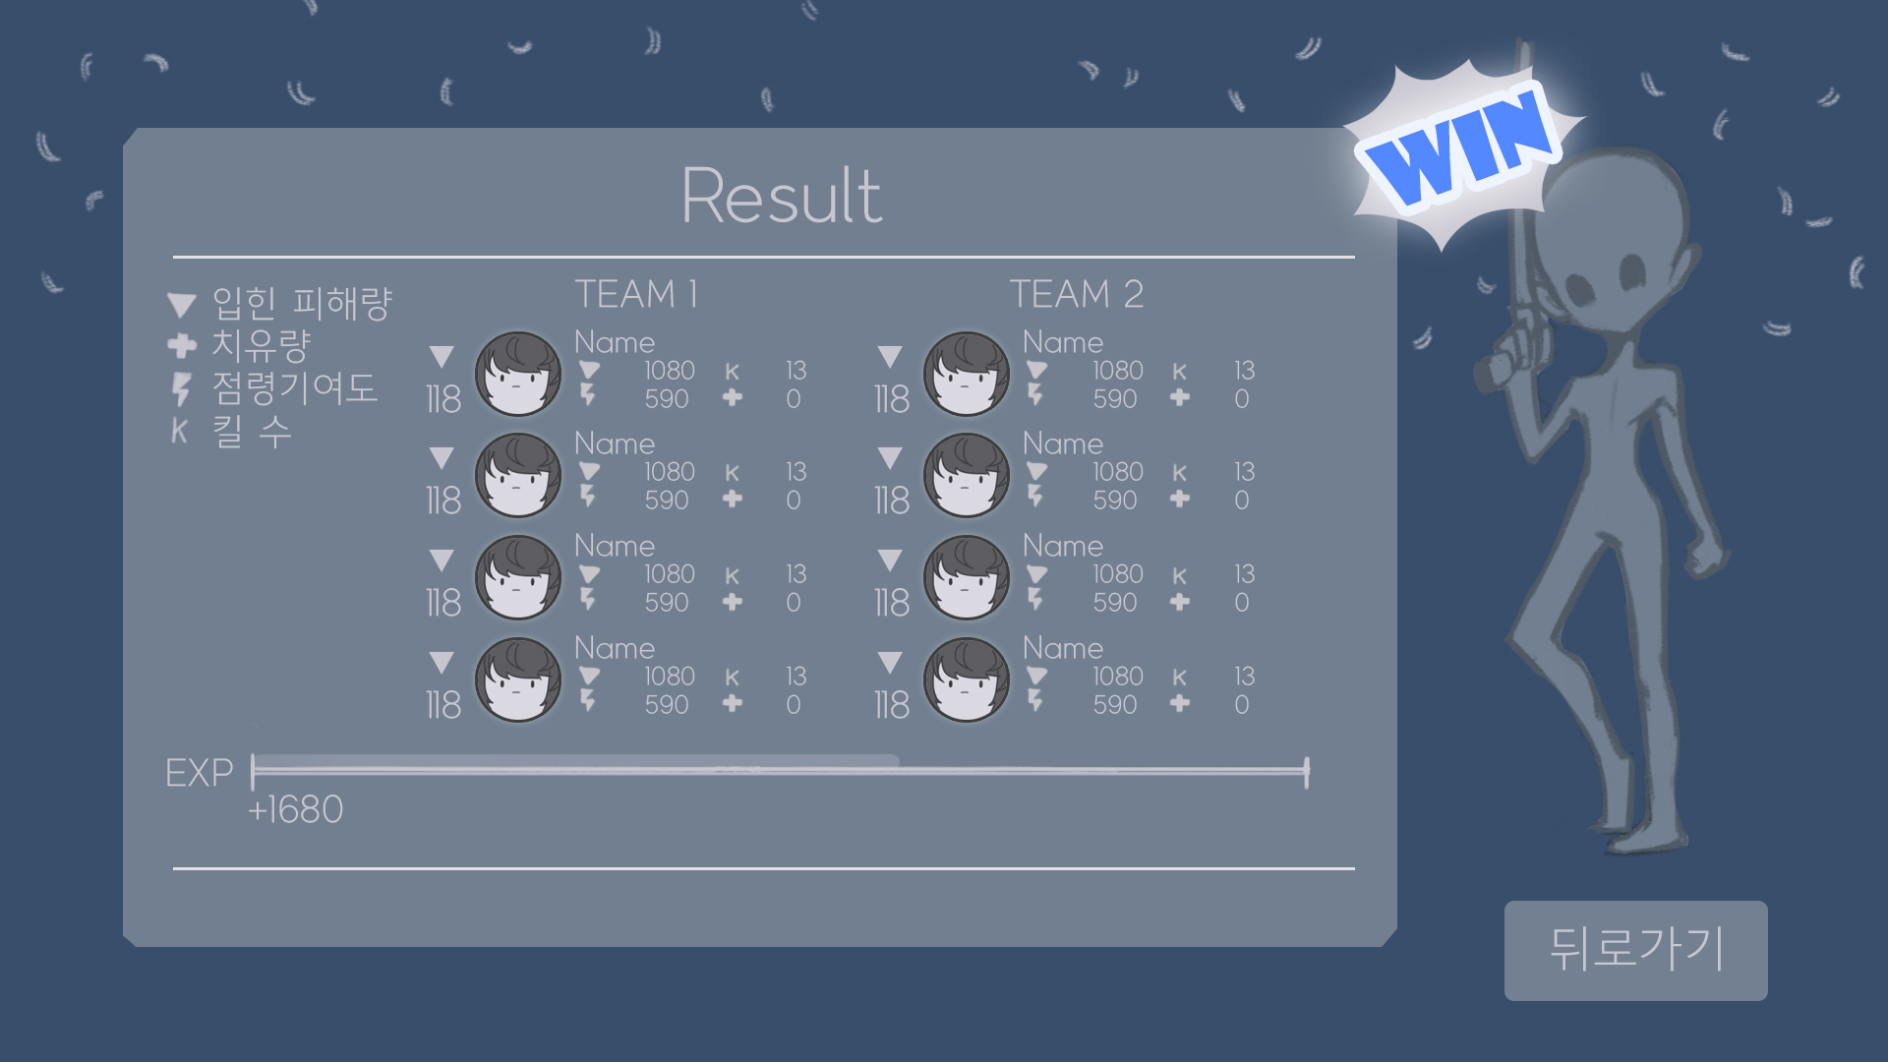
002
게임소개

Slide 12

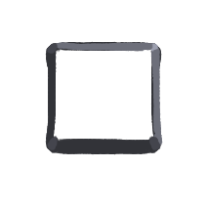

002
게임소개
조작법
캐릭터 이동 및 점프
W, A, S, D, SPACE
기본 공격
마우스 좌클릭
테크닉 사용
Q, E, 마우스 우클릭
무기 재장전
R
NPC 상호작용
F
Q
W
E
R
A
S
D
F
SPACE

Slide 13
003
기술적 요소
간단 소개
PC 플랫폼
3인칭 건슈팅 게임
플레이타임 최대 5분
게임의 특징
- 플레이어가 원하는대로 기술을 조합하여 사용할 수 있다.

